Slide 1

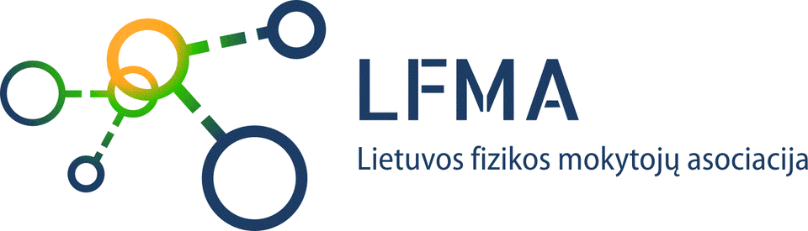
Šviesos interferencijos reiškinys
BP: Apibūdinamas Hiugenso ir Frenelio principas. Apibrėžiamas koherentinės bangos. Apibrėžiamas interferencijos reiškinys, aiškinamasi Jungo eksperimento esmė, aptariamas šviesos intensyvumo pasiskirstymas įvykus interferencijai, nagrinėjamos maksimumo ir minimumo sąlygos, išvedama atstumo tarp artimiausių maksimumų ar minimumų apskaičiavimo formulė, mokomasi ją taikyti.

Slide 2
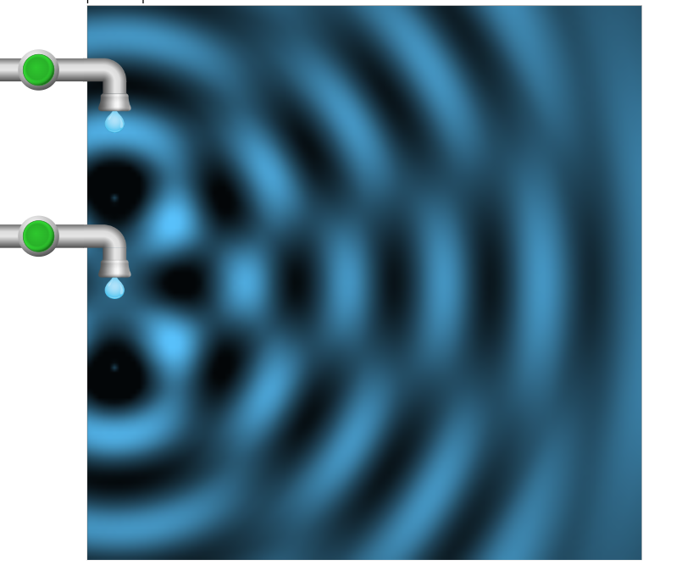
Prisiminkime mechaninių bangų interferencijos reiškinį
Dviejų ar kelių vienodo ar beveik vienodo dažnio (koherentiškumas) bangų sudėtis.
Suminės bangos amplitudė įvairiuose erdvės (terpės) taškuose sustiprėja ar susilpnėja.

Slide 3
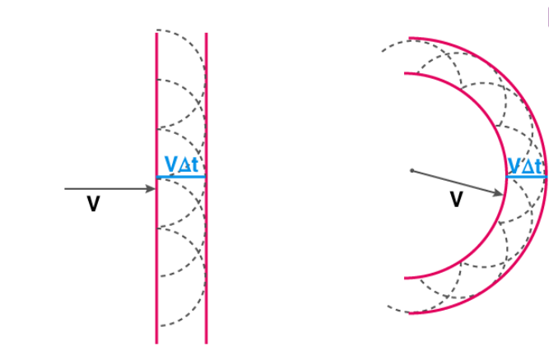
Hiugenso principas
Huygenso principas teigia, kad kiekvienas bangos fronto taškas yra antrinių sferinių bangų šaltinis, o bangos frontas bet kuriuo kitu laiko momentu yra elementarių antrinių bangų gaubtinė.
Pagal tokią Huygenso principo formuluotę galima spręsti užduotis, susijusias su bangos fronto sklidimo kryptimi, tačiau ji nenusako įvairiomis kryptimis sklindančių bangų intensyvumo. Huygenso principas taikomas bet kurio ilgio bangoms.
Notes:
Plokščiosios ir rutuliškosios bangų frontai. https://byjus.com/physics/the-huygens-principle-and-the-principle-of-a-wave-front/

Slide 4
Frenelio - Huygenso principas
Frenelis (A.Fresnel) papildė Huygenso principą teiginiu, kad antrinės bangos yra koherentinės ir interferuoja.
Nusakyta antrinių bangų gaubtinė įgauna fizikinę prasmę – tai paviršius, kuriame dėl antrinių bangų tarpusavio interferencijos atstojamosios bangos intensyvumas yra didžiausias.
Papildytas Hiuigenso principas vadinamas Hiuigenso ir Frenelio principu. Jis yra pagrindinis banginės optikos principas, kuris padeda nusakyti atstojamosios bangos intensyvumą įvairiomis kryptimis.

Slide 5
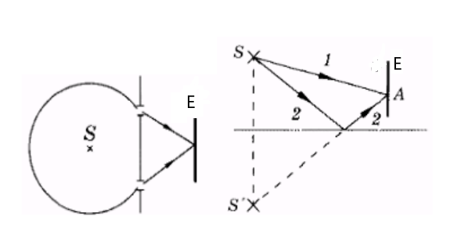
Koherentiniai šviesos šaltiniai
Per stebėjimo trukmę dviejų virpesių pradinių fazių skirtumas yra pastovus (δ = const). Tokie virpesiai vadinami koherentiniais.
Dažniausiai koherintinius šaltinius gauname dviem būdais:
- Vienas – naudojamas Jungo bandyme. Sferinės bangos, einančios iš šaltinio S, kelyje pastatoma neskaidri diafragma su dviem plyšiais. Bangos taškai pasiekę šią pertvarą tampa antriniais koherentiniais bangų šaltiniais.
- Kitas - menamojo šaltinio S‘
gavimas veidrodžio pagalba.
Šaltiniai S ir S‘ yra koherentiniai.
Pav. pavaizduoti du spinduliai, kurie taške A
ekrane sukuria interferencinį vaizdą.
Notes:
https://lt.wikipedia.org/wiki/Koherentin%C4%97s_bangosPasiūlykite pasidomėti ir kitais būdais ( su veidrodžiai, prizmėm)

Slide 6
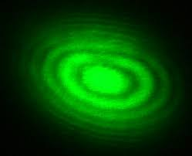
Interferencijos apibūdinimas
Dviejų arba daugiau bangų sudėtis, kai vienose erdvės srityse visą laiką stebimas šviesos intensyvumo sustiprėjimas, o kitose susilpnėjimas vadinamas interferencija.
Notes:
https://lt.wikipedia.org/wiki/Interferencija

Slide 7
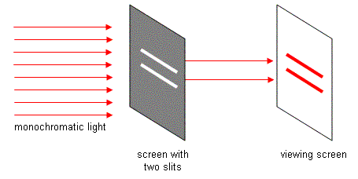
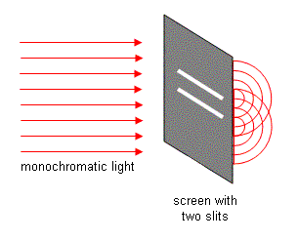
Jungo eksperimentas
1801 m.Tomas Jungas ( Youngas) pateikė keletą labai svarių įrodymų, patvirtinančių šviesos bangų modelį.
Prieš monochromatinę ( vienos spalvos) šviesą jis padėjo ekraną, kuriame buvo išpjauti du plyšiai.
Jungo eksperimento rezultatai turėtų skirtis, jei šviesa yra banga ar dalelė.
Eksperimento rezultato spėjimas.
Jei šviesa dalelių srautas tikėtinas rezultatas: Jei šviesa yra banga rezultatas būtų toks:
Notes:
http://www.studyphysics.ca/newnotes/20/unit04_light/chp1719_light/lesson58.htm
Filmo peržiūra https://www.britannica.com/video/179685/experiment-Thomas-Young

Slide 8
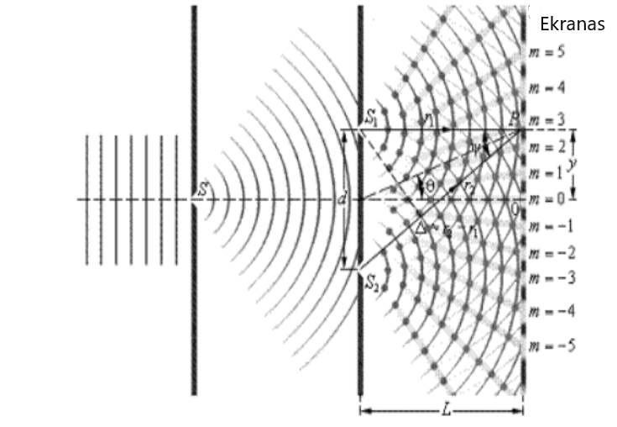
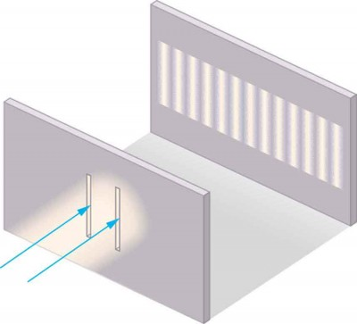
Jungo eksperimentas
Ekrane stebime šviesias ir tamsias juostas,
kurios atitinkamai nurodo didžiausią ir mažiausią
susidariusios bangos intensyvumą.
Bangos intensyvumas skirtinguose ekrano
taškuose bus skirtingas ir nustatomas
pagal fazių, kuriomis bangos patenka į tam tikrą
tašką, skirtumą (bangos intensyvumas
yra proporcingas amplitudės kvadratui I ~ A²)
Jei fazių skirtumas yra ∆ϕ = ±2kπ, tai bangos amplitudė padidės bus interferencijos max, o jei ∆ϕ = ±(2k +1)π, – amplitudė sumažės iki minimumo (k = 0, 1, 2, …).
Notes:
https://courses.lumenlearning.com/suny-physics/chapter/27-3-youngs-double-slit-experiment/

Slide 9
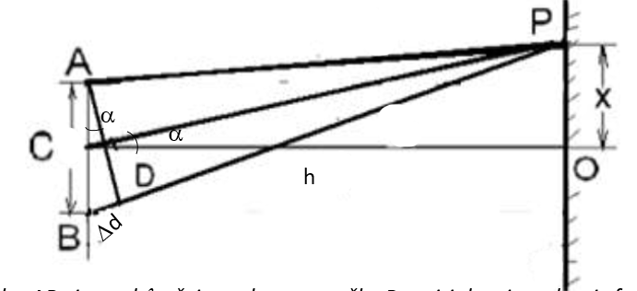
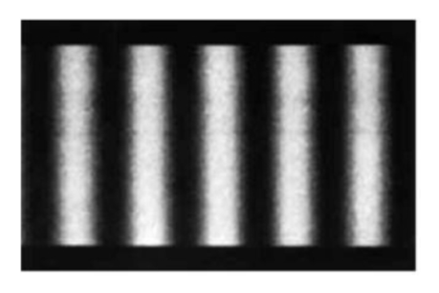
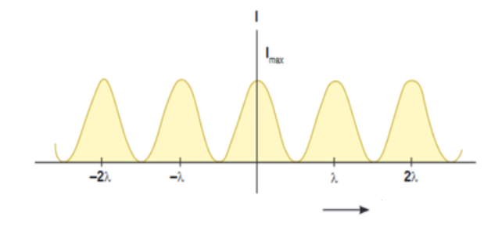
Aptarkime šviesos intensyvumo pasiskirstymą įvykus interferencijai
Kadangi bangų eigos skirtumas Δd yra labai mažas lyginant su keliu, kurį banga nueina iki ekrano, svyravimo amplitudės mažai skiriasi (A₁= A₂). Jei intensyvumą kiekvienos bangos pasiekusios tašką P žymėsime I₀ , tai skirtingose ekrano vietose šviesos intensyvumas kis nuo I_{max} = 4I_{o} iki I_{min} = 0.
Jei dvi nekoherentinės bangos pasieks ekraną, tai atstojamasis intensyvumas bus visur vienodas ir lygus 2I₀
dsinα
Notes:
https://elearning.reb.rw/course/view.php?id=546&section=13

Slide 10
Pasitikrinkite
Kokį Huygenso principo papildymą pasiūlė Frenelis?
Jungo dvigubo plyšio eksperimente plokščioji banga patenka į ekraną su vienu plyšiu. Pro jį praėjusios šviesos bangos frontas sklisdamas toliau, pasiekia kitą ekraną turinti vieną šalia kito du šiaurus plyšius. Taip gaunami koherentiniai šviesos šaltiniai. Ar koherentiniai šviesos šaltiniai bus gaunami toli esančio automobilio dviejų priekinių pažibančių skleidžiančių šviesą. Paaiškinkite.

Slide 11
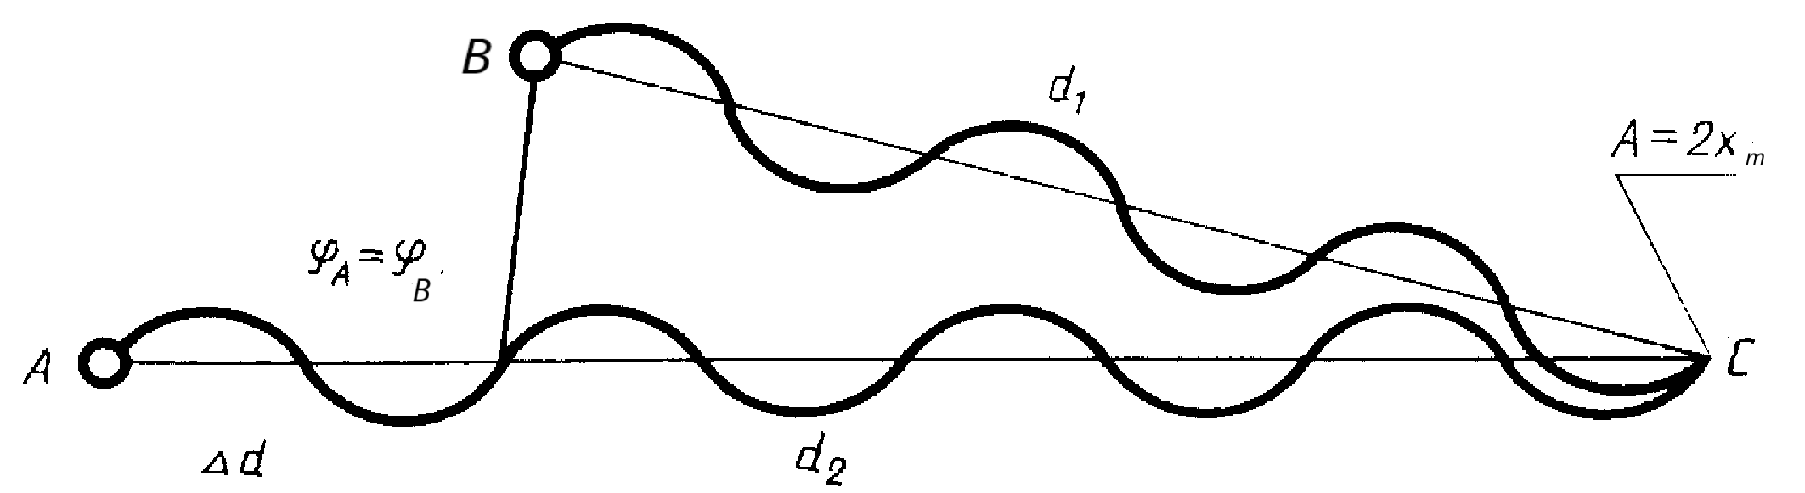
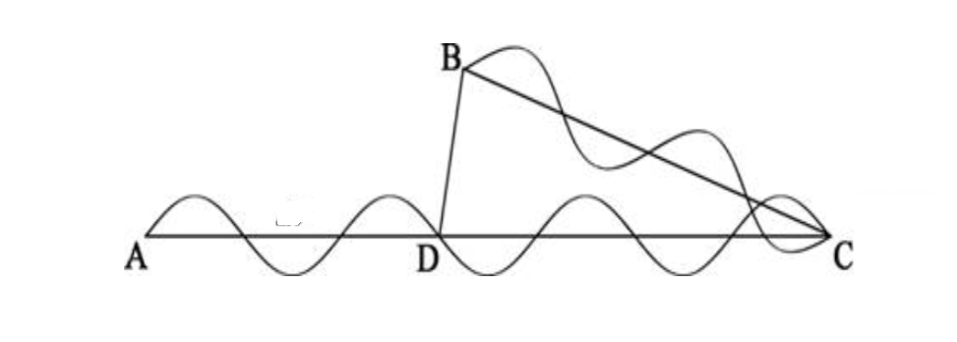


Interferencijos maksimumo ir minimumo sąlygos
Δd = d2 − d1 - šviesos bangų nueitų kelių skirtumas
– bangų eigos skirtumas.
α
k – interferencinio spektro eilė.
Δd = AB⋅sinα = kλ - šviesos bangos taške C susitinka vienodomis
fazėmis ir bangos stiprina viena kitą. Δd lygi sveikam bangų skaičiui.
Interferencinio maksimumo sąlyga:
A = 0
d₁
Δd
Δd = AB⋅sinα = (2k + 1)λ/2 šviesos bangos taške C susitinka priešingomis
fazėmis ir bangos viena kitą slopina. Δd lygi nelyginiam pusbangių skaičiui.
Interferencinio minimumo sąlyga:
d₂
Notes:
Išvedimo aiškinimas kitais : https://www.physicsclassroom.com/class/light/Lesson-3/Young-s-Equation

Slide 12
Pasitikrinkite
Jungo dvigubo plyšio eksperimentas buvo atliekamas ore.
Kas pasikeis, jei šį eksperimentą atliktumėte vandenyje?
Ar keičiasi šviesos spalva? Kaip bus užrašomos max ir min sąlygos?
Paaiškinkite.

Slide 13
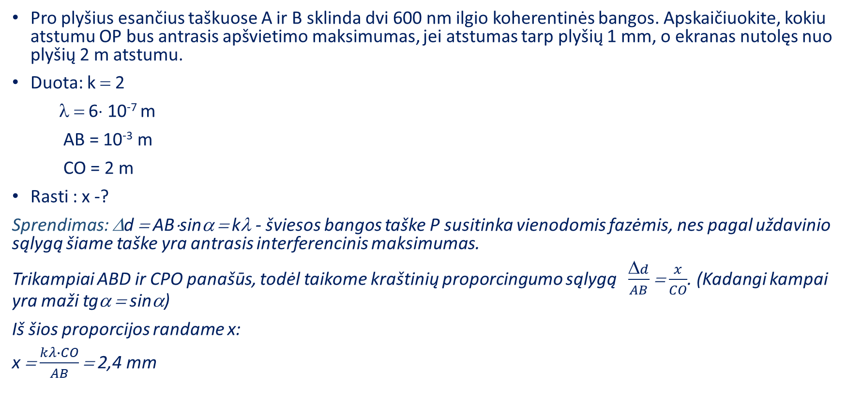
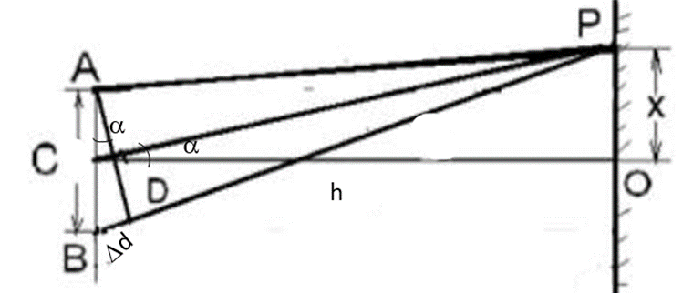
Išspręskime uždavinį

Slide 14
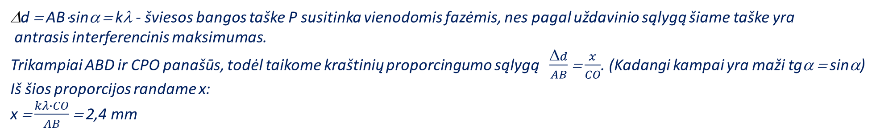
Išspręskime uždavinį
Pro plyšius esančius taškuose A ir B sklinda dvi
600 nm ilgio koherentinės bangos. Apskaičiuokite,
kokiu atstumu OP bus antrasis apšvietimo
maksimumas, jei atstumas tarp plyšių 1 mm, o
ekranas nutolęs nuo plyšių 2 m atstumu.
Duota: k = 2
λ = 6⋅ 10⁻⁷ m
AB = 10⁻³ m
CO = 2 m
Rasti : x -?
h

